Slide 1
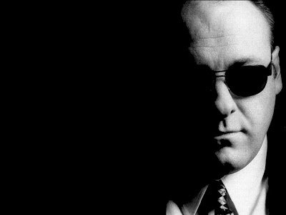
Італійська Мафія
Малькеви чАнастасія 11-А

Slide 2
Загальні поняття про мафію
Історія виникнення

Slide 3
Мафія
Ма́фія (італ. mafia) — таємнича недержавна злочинна організація (Т.Н.З.О.- ТАНЗО), здебільшого бандитська організація, яка шляхом залякування, рекету й терору втручається в політичне життя країни, намагаючись впливати на прийняття вигідних для себе політичних та економічних рішень

Slide 4
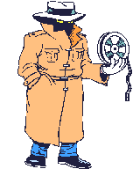
Мафія
У XX столітті мафія діяла на всій території Італії, монополізувавши традиційний «злочинний бізнес» (ігрові доми, торгівлю наркотиками, контрабанду, проституцію).

Slide 5
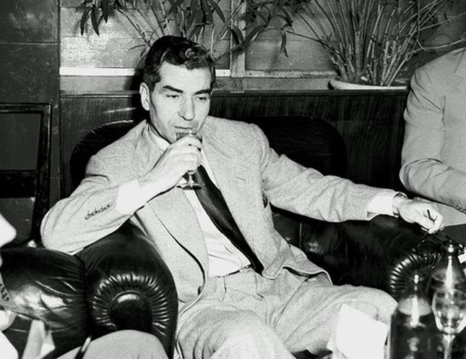
Після Другої світової війни мафія проникла в «респектабельний» бізнес (банківську справу, транспорт, будівництво), встановила тісні зв'язки з правоохоронними органами, політиками, що дало їй можливість впливати на соціально-політичний розвиток країни.

Slide 6
Історія виникнення слова”мафія”

Slide 8
“Смерть Франції, зітхни Італія"
"Morete Alla Francia, Italia Anela"
M
А
F
І
А

Slide 9
Довгий час мафія як об'єднання людей, в основному зв'язаних кровними узами, була чисто сільським явищем

Slide 10
Інші фахівці простежують історію самої мафії і відповідного терміну аж до 9 в. н.е., коли Сіцілію завоювали араби.
maf(f) ja (з арабського) означає "місце порятунку"
Мафія

Slide 11
Структура «сімЇ’ї»

Slide 12
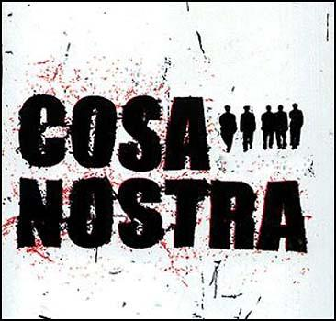
"Десять заповідей Коза ностра "

Slide 13
Ніхто не може сам підійти і представитися комусь із "наших" друзів. Він повинен бути представлений іншим нашим другом.
Ніколи не дивіться на дружин друзів.
Не допускайте, щоб вас бачили в суспільстві поліцейських.
Не ходіть в клуби і бари.
Ваш обов'язок - завжди перебувати в розпорядженні "Коза Ностра", навіть якщо ваша дружина народжує.
Завжди з'являйтеся на призначені зустрічі вчасно.
З дружинами треба звертатися шанобливо.
Якщо вас просять дати будь-яку інформацію, відповідайте правдиво.
Не можна привласнювати гроші, які належать іншим членам "Коза Ностра" або їх родичам.
В "Коза Ностра" не можуть входити такі особи: той, чий близький родич служить в поліції, той, чий родич або родичка зраджує дружині (чоловікові); той, хто веде себе погано і не дотримується моральних принципів.

Slide 14
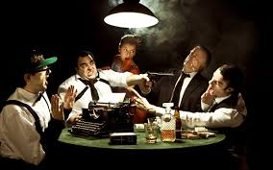
Італійські спільноти
Провідні організації
Коза Ностра ( Сицилія)
Каморра ( Кампанья)
Ндрангета ( Калабрія)
Сакра Корона Уніта ( Апулія)
Стідда( Сицилійські провінції Кальтаніссетта і Агрідженто)

Slide 15
Дякую за увагу!

